Slide 1
2nd PRESENTATION
MUSIUM – Jung Chan

Slide 2



VUE 프레임워크를 이용하여 화면에 정보를 출력하고 추후 SPA 제작을 위한 기본 능력을 배양하기 위함
VUE PJ
기획의도

Slide 3
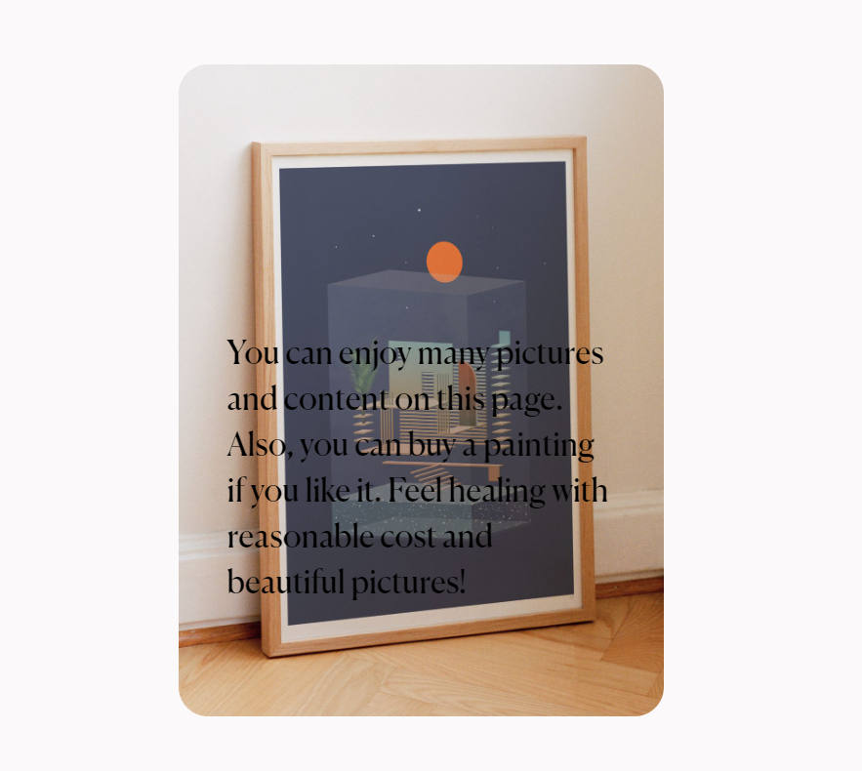
PAGE
화면 상세보기
메인화면에서는 JS 사용하여 다양한 효과를 연출

Slide 4
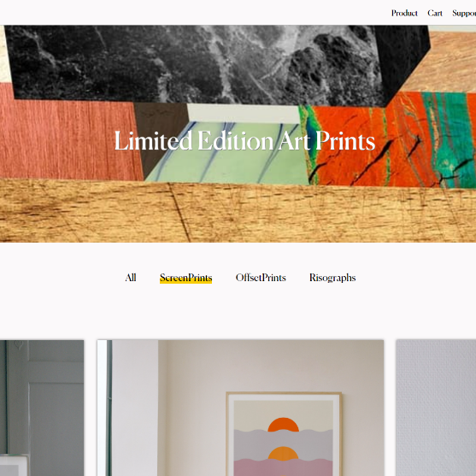
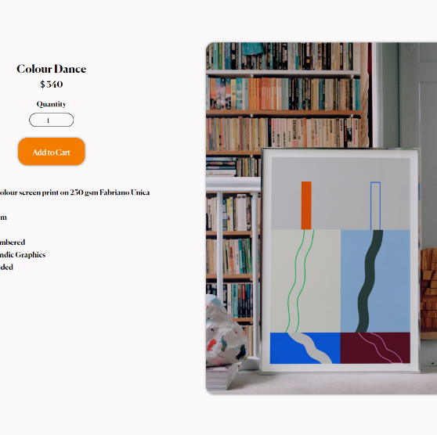
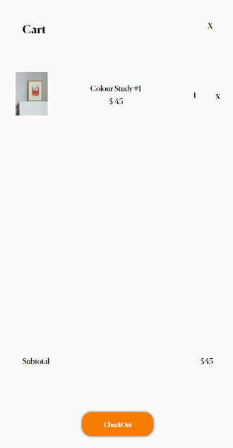
서브화면
PRODUCT TAB
서브메인화면
서브 상세보기
장바구니

Slide 5

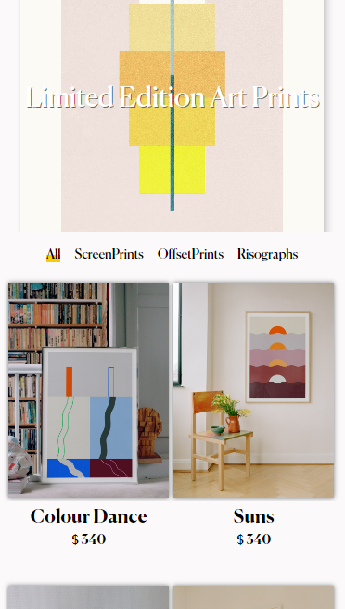
MOBILE
모바일 최적화
미디어 쿼리를 통한 반응형 웹 디자인을 적용하였습니다.

Slide 6
추후 개선해야할
개선점
장바구니를 더 디테일하게 다듬어야함
로그인 페이지를 통해 회원관리
위시리스트 추가예정

Slide 7
THANKS FOR YOUR
ATTENTON

